Slide 1
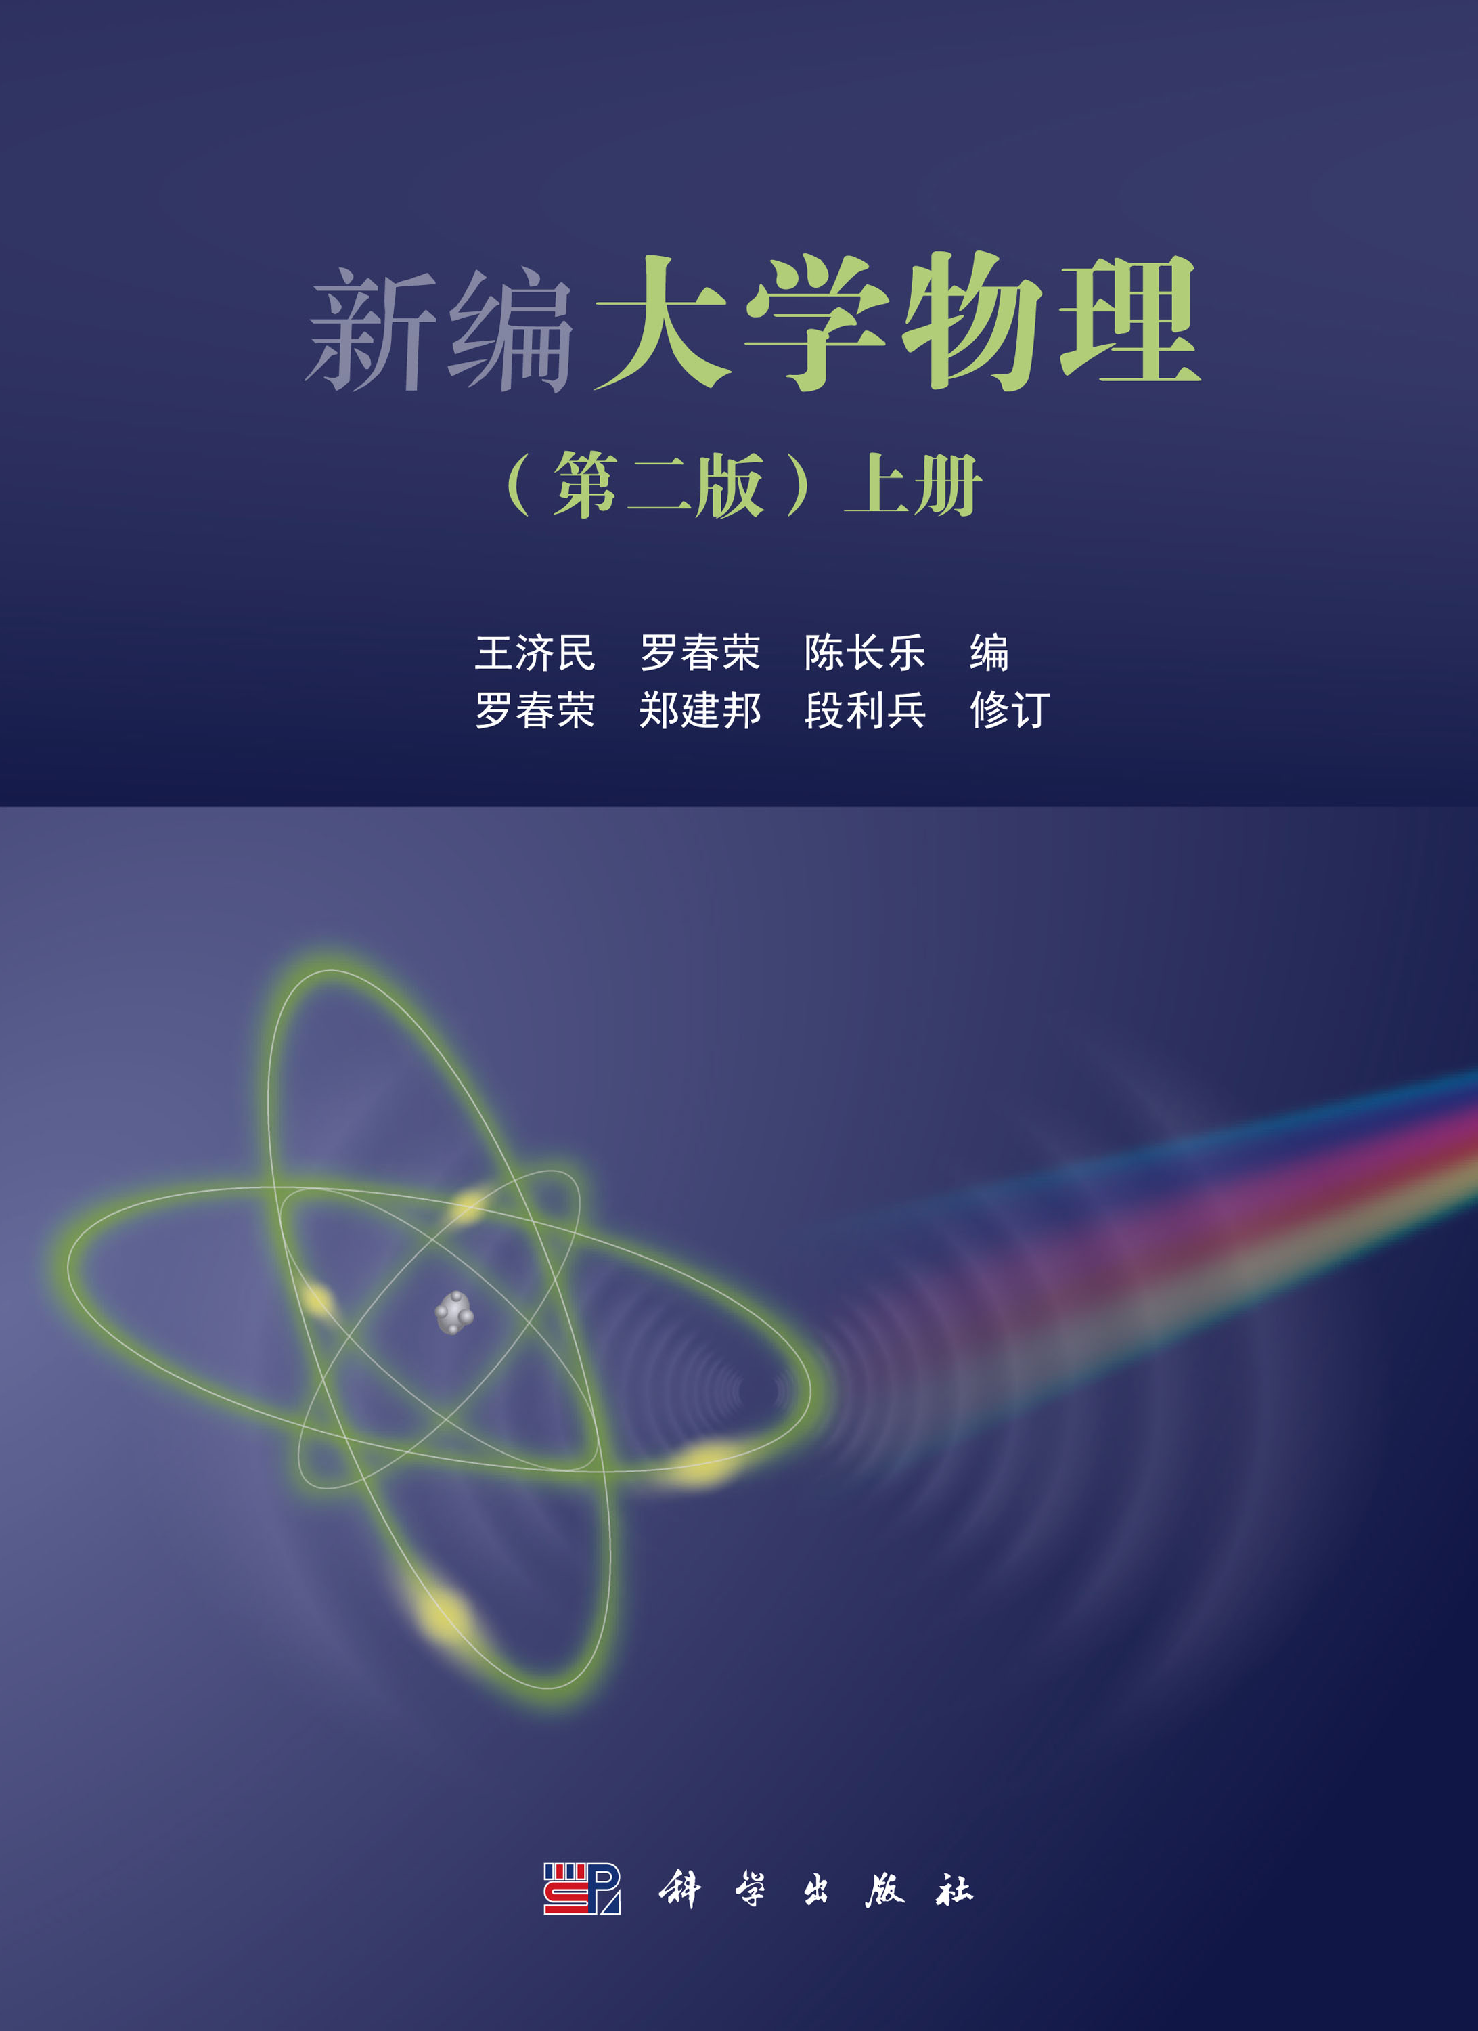

《大学物理》（上）
习题课（期末）
振动与波动 波动光学 狭义相对论

Slide 2
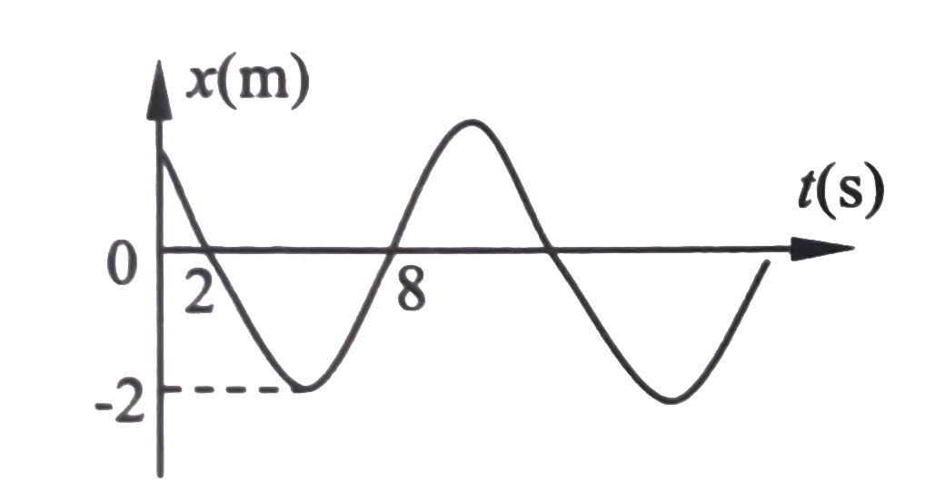

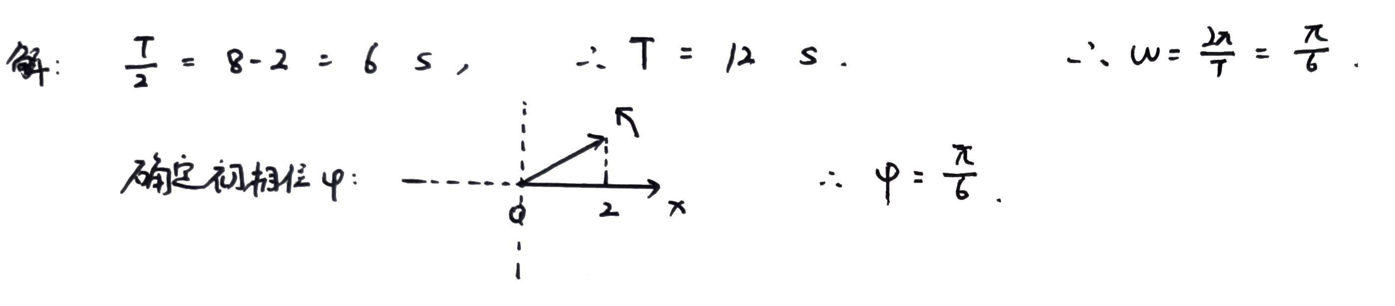
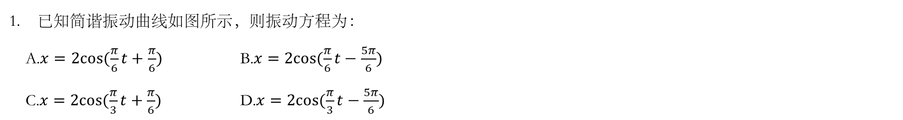
2020-2021学年 春学期 大学物理I(上) 期末试题讲解
单选题
已知简谐振动曲线如图所示，则振动方程为：
A.$x=2cos⁡(\frac{π}{6}t+\frac{π}{6})$ B.$x=2cos⁡(\frac{π}{6}t−\frac{5π}{6})$
C.$x=2cos⁡(\frac{π}{3}t+\frac{π}{6})$ D.$x=2cos⁡(\frac{π}{3}t−\frac{5π}{6})$

Slide 3
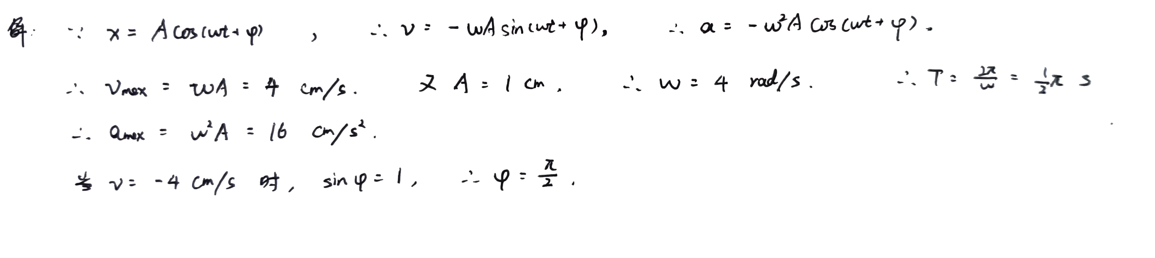
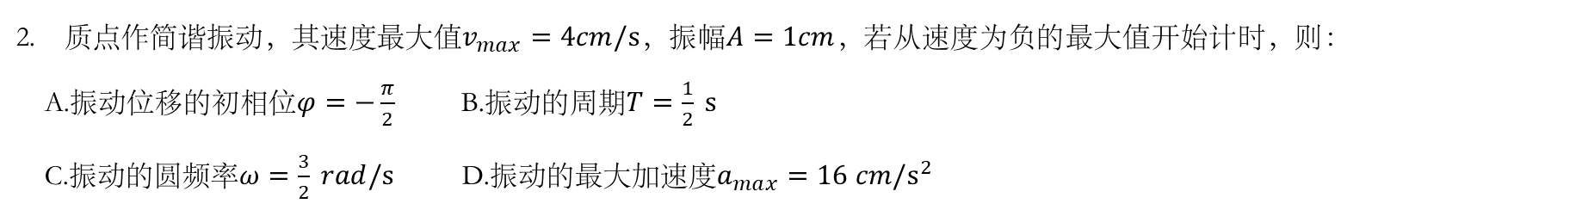
2020-2021学年 春学期 大学物理I(上) 期末试题讲解
单选题
质点作简谐振动，其速度最大值$v_{max}=4cm/s$，振幅$A=1cm$，若从速度为负的最大值开始计时，则：
A.振动位移的初相位$φ=−\frac{π}{2}$ B.振动的周期$T=\frac{1}{2} s$
C.振动的圆频率$ω=\frac{3}{2} rad/s$ D.振动的最大加速度$a_{max}=16 cm/s^{2}$

Slide 4
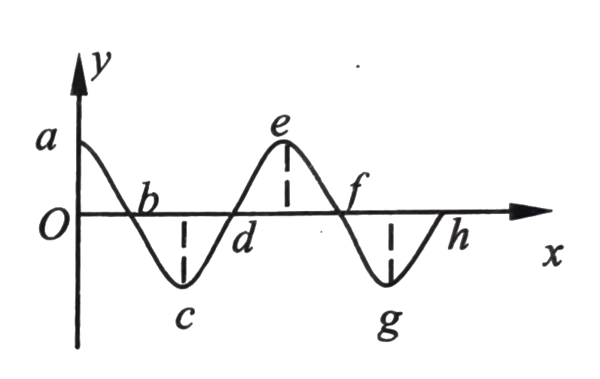
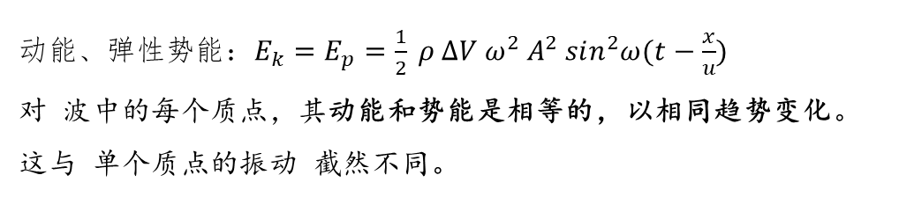
2020-2021学年 春学期 大学物理I(上) 期末试题讲解
单选题
一列机械横波在t时刻的波形曲线如图所示，则该时刻势能为最大值的介质质元位置是：
A.$a, c, e, g$ B.$a, e$ C.$b, d, f, h$ D.$c, g$
动能、弹性势能：$E_{k}=E_{p}=\frac{1}{2} ρ ∆V ω^{2} A^{2} sin^{2}ω(t−\frac{x}{u})$
对 波中的每个质点，其动能和势能是相等的，以相同趋势变化。
这与 单个质点的振动 截然不同。

Slide 5
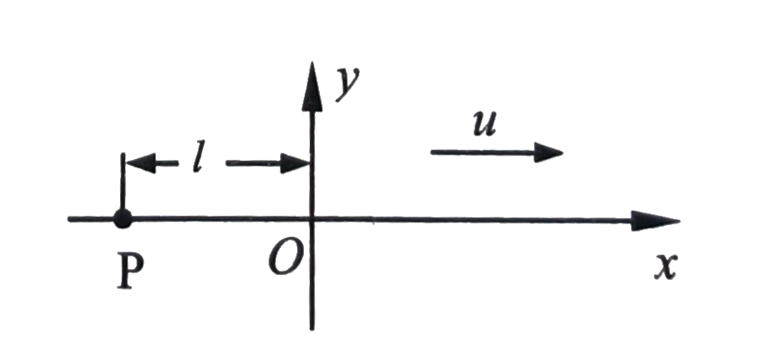
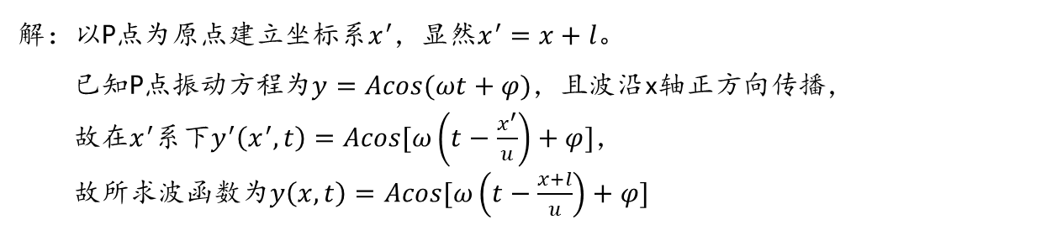
2020-2021学年 春学期 大学物理I(上) 期末试题讲解
单选题
如图所示，一平面简谐波沿x轴正向传播，已知 P 点的振动方程为$y=Acos⁡(ωt+φ_{0})$，则波动方程为:
A.$y=Acos⁡[ω(t+\frac{x−l}{u})+φ_{0}]$ B. $y=Acos⁡[ω(t+\frac{x+l}{u})+φ_{0}]$ C. $y=Acos⁡[ω(t−\frac{x}{u})+φ_{0}]$ D. $y=Acos⁡[ω(t−\frac{x+l}{u})+φ_{0}]$
解：以P点为原点建立坐标系$x^{′}$，显然$x^{′}=x+l$。
已知P点振动方程为$y=Acos(ωt+φ)$，且波沿x轴正方向传播，
故在$x^{′}$系下$y^{′}\left(x^{′},t\right)=Acos[ω\left(t−\frac{x^{′}}{u}\right)+φ]$，
故所求波函数为$y\left(x,t\right)=Acos[ω\left(t−\frac{x+l}{u}\right)+φ]$
$$O^{′}$$
$$x^{′}$$

Slide 6
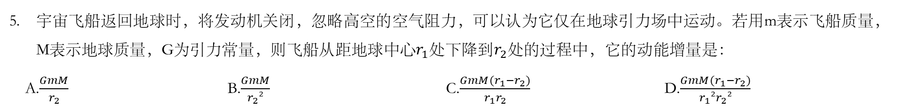
2020-2021学年 春学期 大学物理I(上) 期末试题讲解
单选题
当一束自然光以布儒斯特角入射至两媒质的界面时，则有：
A.反射光为完全线偏振光，折射光为部分偏振光；
B.反射光为部分偏振光；折射光为完全线偏振光。
C.反射光和折射光均为完全线偏振光；
D.反射光和折射光均为部分偏振光。
根据狭义相对论的时空观，下面判断正确的是：
A.从北京和西安火车站同时开出两列火车，在从地球上飞过的高速飞船上观察者看来也是同时开出的；
B.一个走时准确的时钟，当它相对于我们高速运动时我们观察到它一定走时变慢;
C.粒子的惯性和它运动的快慢没有关系;
D.光子的静止质量为零，因此当一对正负电子对湮灭生成光子（即正负电子相遇转化为电磁辐射）后，其正负电子的总
质量就消失了。

Slide 7
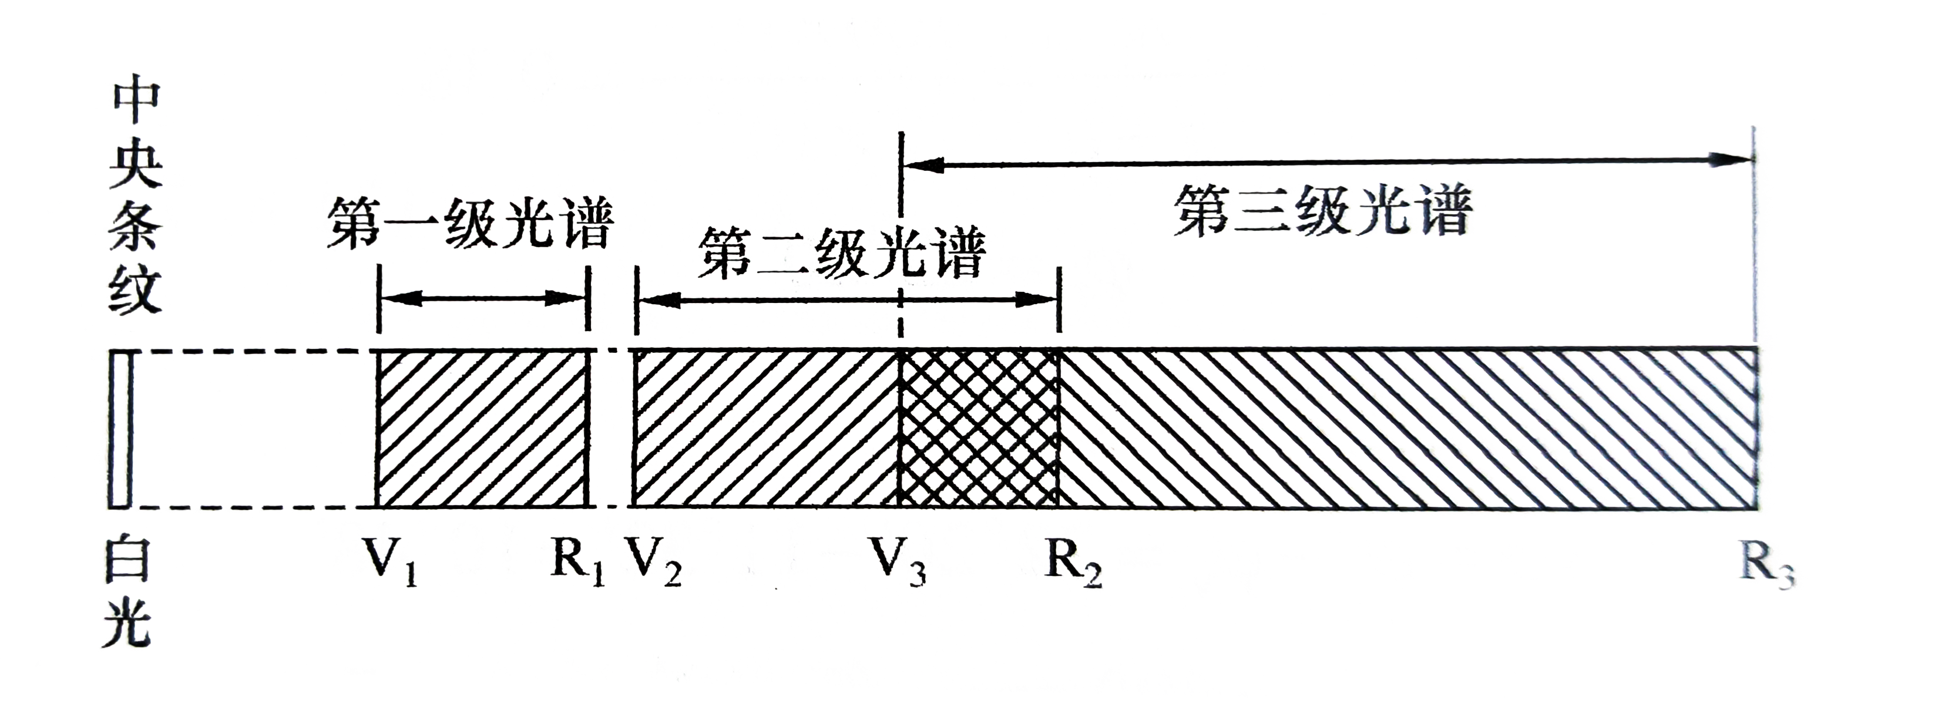
2020-2021学年 春学期 大学物理I(上) 期末试题讲解
单选题
用一束平行白色光垂直照射在单缝上，则在屏幕中央附近出现:
A.中央亮纹为白色，两边对称分布着黑白相间的条纹；
B.中央亮纹为白色，两边从内到外对称分布着由紫到红的彩色光谱；
C.中央亮纹为白色，两边从内到外对称分布着由红到紫的彩色光谱；
D.不出现条纹，因为白光是复色光。

Slide 8
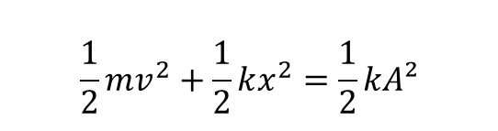
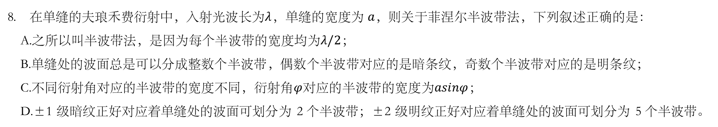
2020-2021学年 春学期 大学物理I(上) 期末试题讲解
单选题
在单缝的夫琅禾费衍射中，入射光波长为$λ$，单缝的宽度为$a$，则关于菲涅尔半波带法，下列叙述正确的是：
A.之所以叫半波带法，是因为每个半波带的宽度均为$λ/2$；
B.单缝处的波面总是可以分成整数个半波带，偶数个半波带对应的是暗条纹，奇数个半波带对应的是明条纹；
C.不同衍射角对应的半波带的宽度不同，衍射角$φ$对应的半波带的宽度为$asinφ$；
D.±1 级暗纹正好对应着单缝处的波面可划分为 2 个半波带；±2 级明纹正好对应着单缝处的波面可划分为 5 个半波带。
弹簧振子的振幅增加 1 倍，则该振动:
A.周期增加 1 倍；
B.总能量增加 2 倍；
C.最大速度增加 1 倍；
D.最大速度不变。
$$\frac{1}{2}mv^{2}+\frac{1}{2}kx^{2}=\frac{1}{2}kA²$$

Slide 9
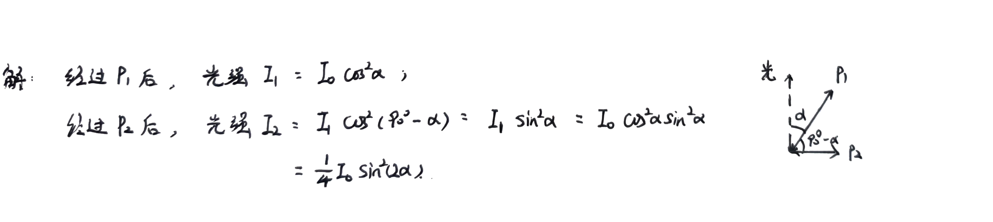
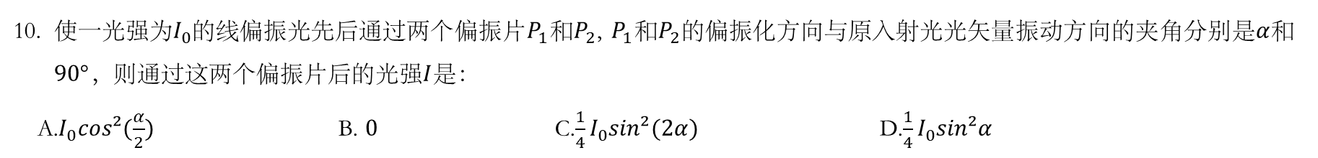
2020-2021学年 春学期 大学物理I(上) 期末试题讲解
单选题
使一光强为$I_{0}$的线偏振光先后通过两个偏振片$P_{1}$和$P_{2}$, $P_{1}$和$P_{2}$的偏振化方向与原入射光光矢量振动方向的夹角分别是$α$和 $90°$，则通过这两个偏振片后的光强$I$是：
A.$I_{0}cos²(\frac{α}{2})$ B. $0$ C.$\frac{1}{4}I_{0}sin²(2α)$ D.$\frac{1}{4}I_{0}sin²α$

Slide 10
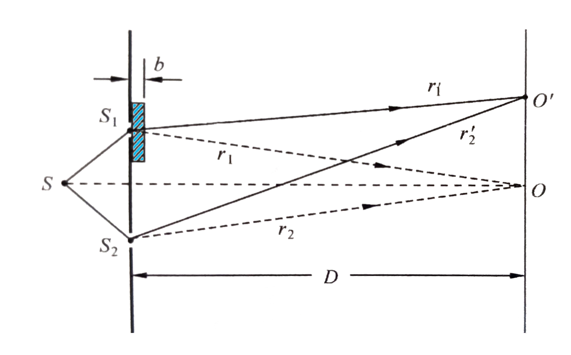
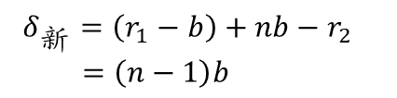
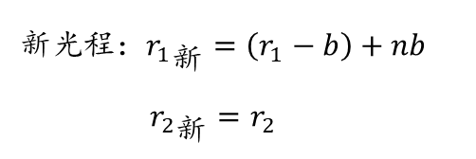
2020-2021学年 春学期 大学物理I(上) 期末试题讲解
填空题
杨氏双缝干涉实验中，入射光的波长$λ=632.8 mm$，若在其中的一个狭缝后放置一厚度$t=1.90 mm$、折射率$n=1.60$的透明薄膜，求加入薄膜后两束光到屏幕中央的光程差为_______$mm$。（结果取 3 位有效数字）
1.14
新光程：${r_{1}}_{新}=\left(r_{1}−b\right)+nb$
${r_{2}}_{新}=r_{2}$
$δ_{新}=\left(r_{1}−b\right)+nb−r_{2}$
$=\left(n−1\right)b$
一束波长$λ=490 nm$的单色平行光垂直照射在一光栅上，光栅常数$a+b=3.0 μm$。则能看到的最大条纹级次是____级。（结果取整数）
6
由$\left(a+b\right)sinφ=±kλ$得$±k=\frac{(a+b)sinφ}{λ}$，又$|sinφ|<1$，故$±k<\frac{3.0 μm}{490 nm}=\frac{3×{10}^{−6}}{490×{10}^{−9}}≈6.122$。

Slide 11
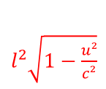
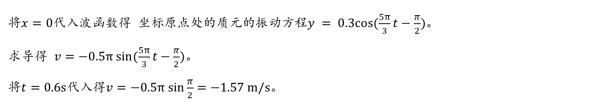
2020-2021学年 春学期 大学物理I(上) 期末试题讲解
填空题
$l^{2}\sqrt{1−\frac{u²}{c²}}$
边长为$l$的正方形，沿着一棱边方向以高速$u$运动，则该运动正方形的面积为__________。（填写表达式）
由尺缩效应，这条棱边长$l^{′}=l\sqrt{1−\frac{u²}{c²}}$，故面积$S=ll^{′}=l^{2}\sqrt{1−\frac{u²}{c²}}$。
一平面简谐波的波函数为$y = 0.3cos[\frac{5π}{3}\left(t−\frac{x}{u}\right)−\frac{π}{2}]$（SI），求坐标原点处的质元在t=0.6s时的振动速率为______$m/s$。（结果取 3 位有效数字）
1.57
将$x=0$代入波函数得 坐标原点处的质元的振动方程$y = 0.3cos(\frac{5π}{3}t−\frac{π}{2})$。
求导得 $v=−0.5π sin(\frac{5π}{3}t−\frac{π}{2})$。
将$t=0.6s$代入得$v=−0.5π sin\frac{π}{2}=−1.57 m/s$。

Slide 12
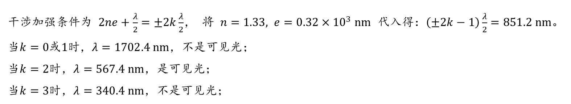
2020-2021学年 春学期 大学物理I(上) 期末试题讲解
填空题
已知两简谐振动的振动方程分别为：$x_{1}=2cos⁡(5t+\frac{3π}{4})$； $x_{2}=2cos⁡(5t−\frac{π}{4})$ （SI）；求合成振动的振幅$A$为______$m$。（结果取整数）
0
两振动初相差为$\frac{3π}{4}−\left(−\frac{π}{4}\right)=π$，因此合振幅最弱，$A=\left|2−2\right|=0$。
空气中肥皂膜（$n=1.33$）厚为 $0.32 μm$，如用白光垂直入射，求出肥皂膜呈现出颜色的光的波长$λ=_________nm$。
（结果取整数）
567
干涉加强条件为 $2ne+\frac{λ}{2}=±2k\frac{λ}{2}$， 将 $n=1.33, e=0.32×{10}^{3} nm$ 代入得：$\left(±2k−1\right)\frac{λ}{2}=851.2 nm$。
当$k=0$或$1$时，$λ=1702.4 nm$，不是可见光；
当$k=2$时，$λ=567.4 nm$，是可见光；
当$k=3$时，$λ=340.4 nm$，不是可见光；

Slide 13

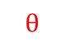
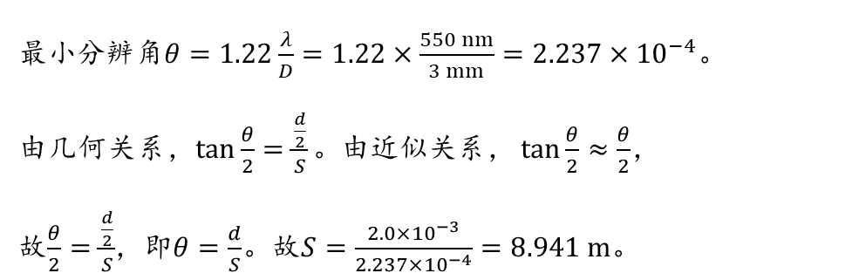
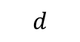
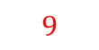
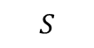
2020-2021学年 春学期 大学物理I(上) 期末试题讲解
填空题
在通常亮度下，人眼的瞳孔直径为$3mm$，如果窗纱上两根细丝之间的距离为$2.0mm$，波长取人眼比较敏感的黄绿光 $λ=550nm$，求人恰好能分辨出两根细丝时距细丝的距离 $S=________m$。（结果取整数）
$$9$$
最小分辨角$θ=1.22\frac{λ}{D}=1.22×\frac{550 nm}{3 mm}=2.237×{10}^{−4}$。
由几何关系，$tan\frac{θ}{2}=\frac{\frac{d}{2}}{S}。$由近似关系， $tan\frac{θ}{2}≈\frac{θ}{2}$，
故$\frac{θ}{2}=\frac{\frac{d}{2}}{S}$，即$θ=\frac{d}{S}$。故$S=\frac{2.0×{10}^{−3}}{2.237×{10}^{−4}}=8.941 m$。
$$θ$$
$$S$$
$$d$$

Slide 14
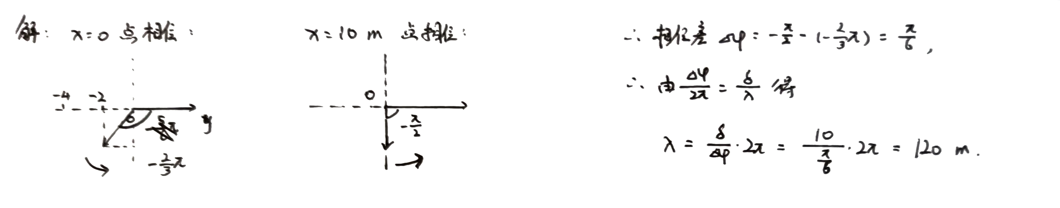
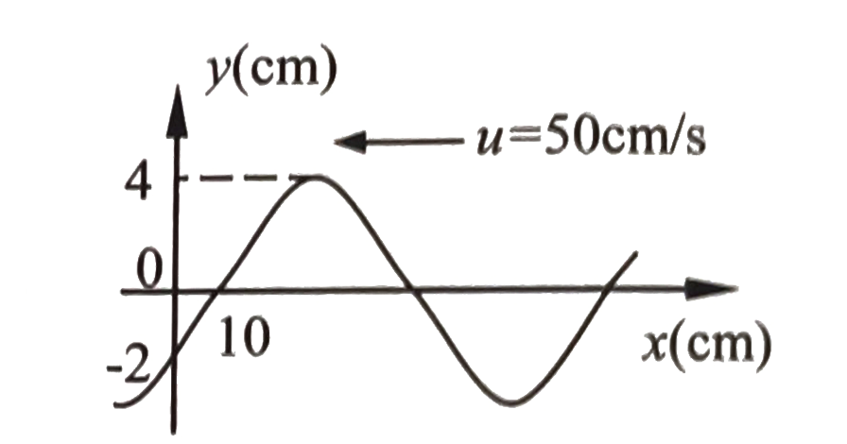
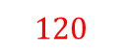
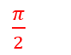
2020-2021学年 春学期 大学物理I(上) 期末试题讲解
填空题
$\frac{π}{2}$
传播速度为$100m/s$、频率为$50Hz$的平面简谐波，在波线上相距$0.5m$的两点之间的相位差为________。（填写表达式）
由 $u=λf$ 得 $λ=\frac{u}{f}=\frac{100}{50}=2 m$。 由 $\frac{∆φ}{2π}=\frac{δ}{λ}$ 得 $∆φ=2π\frac{δ}{λ}=2π×\frac{0.5}{2}=\frac{π}{2}$。
一平面谐波在$t=0$时的波形如图所示，波速 $u=50cm/s$，求此波的波长$λ=__________cm$。（结果取 3 位有效数字）
$$120$$

Slide 15
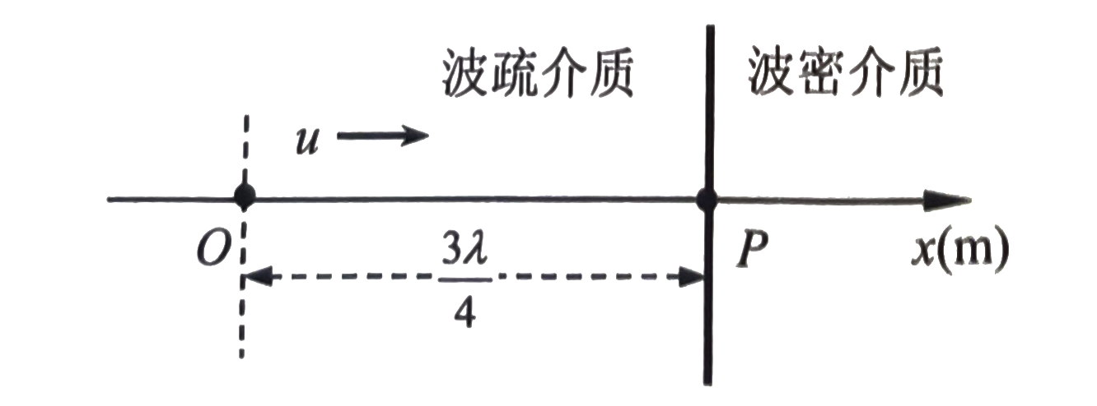
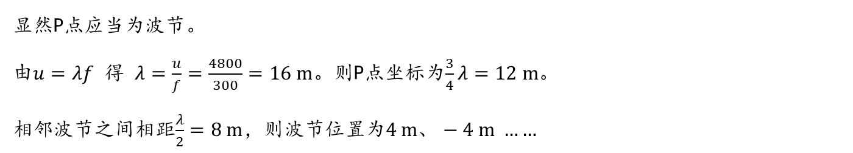
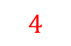
2020-2021学年 春学期 大学物理I(上) 期末试题讲解
填空题
如图所示，一平面简谐波沿x正方向传播，在P处垂直反射，频率$ν=300Hz$，波速为$u=4800m/s$。求出入射波和反射波形成驻波后，在 OP 之间波节点的位置 $x=_______m$。（结果取整数）
$$4$$
显然P点应当为波节。
由$u=λf$ 得 $λ=\frac{u}{f}=\frac{4800}{300}=16 m$。则P点坐标为$\frac{3}{4}λ=12 m$。
相邻波节之间相距$\frac{λ}{2}=8 m$，则波节位置为$4 m、−4 m ……$

Slide 16
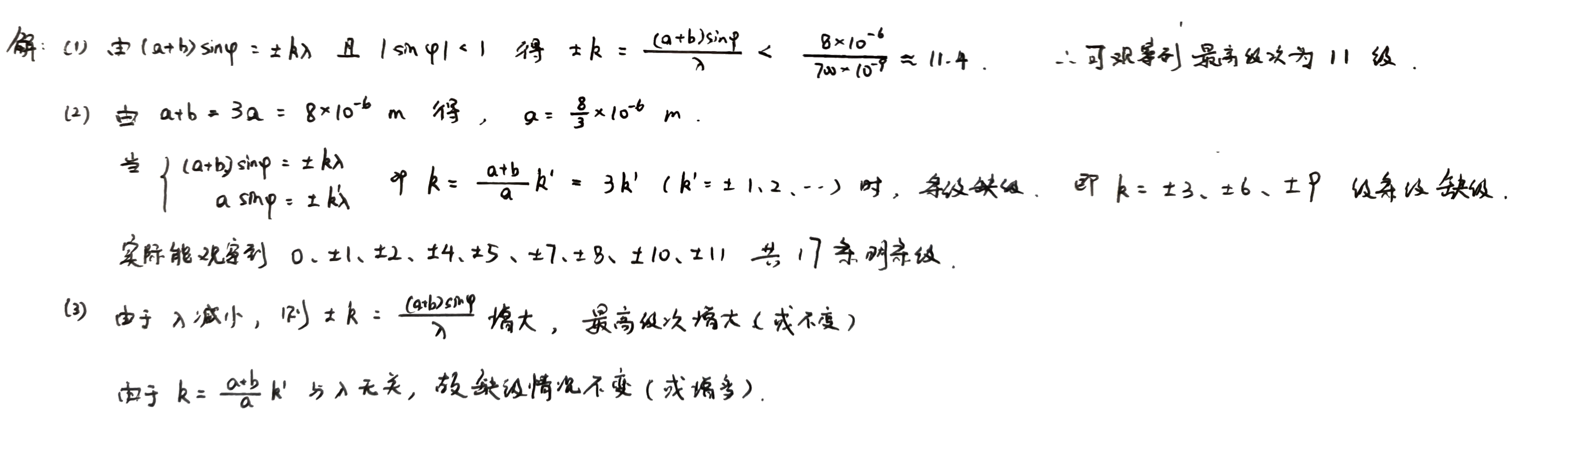
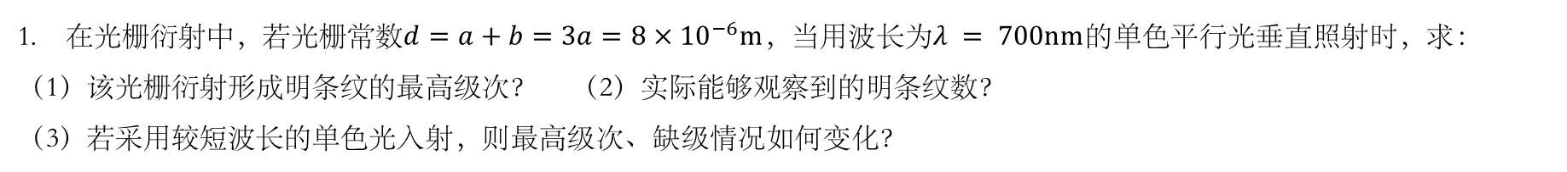
2020-2021学年 春学期 大学物理I(上) 期末试题讲解
计算证明题
在光栅衍射中，若光栅常数$d=a+b=3a=8×{10}^{−6}m$，当用波长为$λ = 700nm$的单色平行光垂直照射时，求：
（1）该光栅衍射形成明条纹的最高级次？ （2）实际能够观察到的明条纹数？
（3）若采用较短波长的单色光入射，则最高级次、缺级情况如何变化？

Slide 17
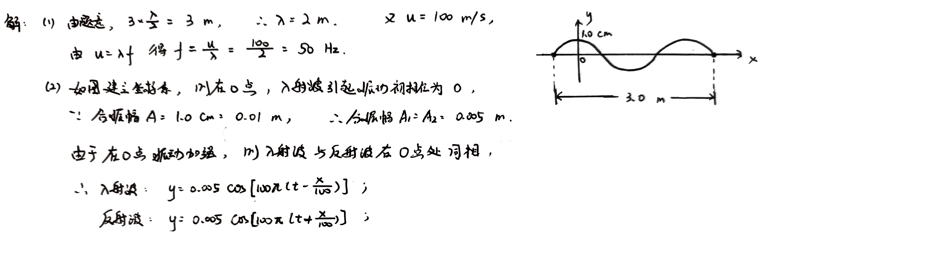
2020-2021学年 春学期 大学物理I(上) 期末试题讲解
计算证明题
在一长为 3.0m 的两端固定的弦上激发一驻波，该段驻波上共有 3 个波腹，波腹点的振幅为 1.0cm，弦上波速为 100m/s。
（1）计算该驻波的频率；
（2）若把它视为入射波和反射波叠加而成的理想驻波，取任一波腹处为坐标原点，且该点质元位于正最大位移处为计时零
点，试写出形成该驻波的入射波和反射波的表达式。

Slide 18
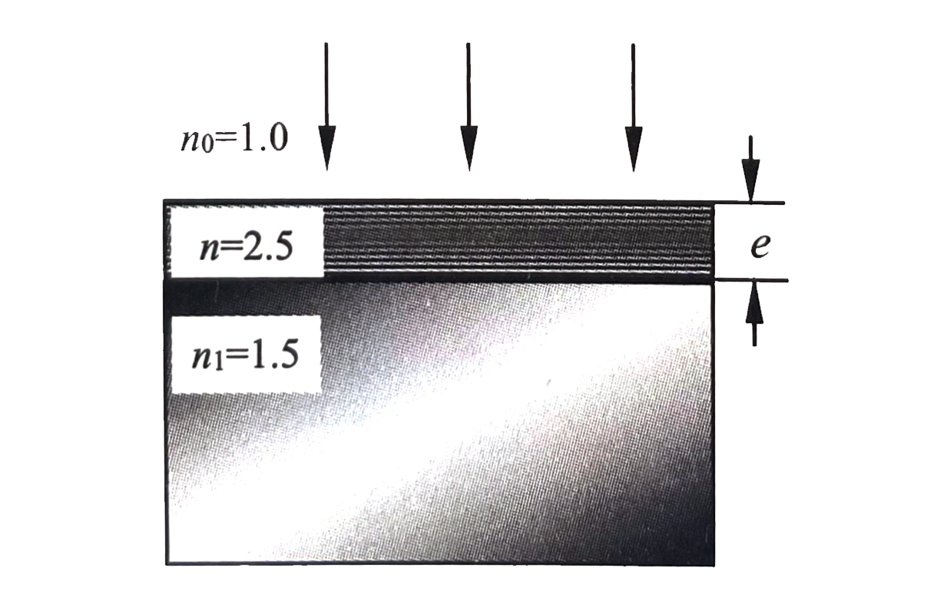
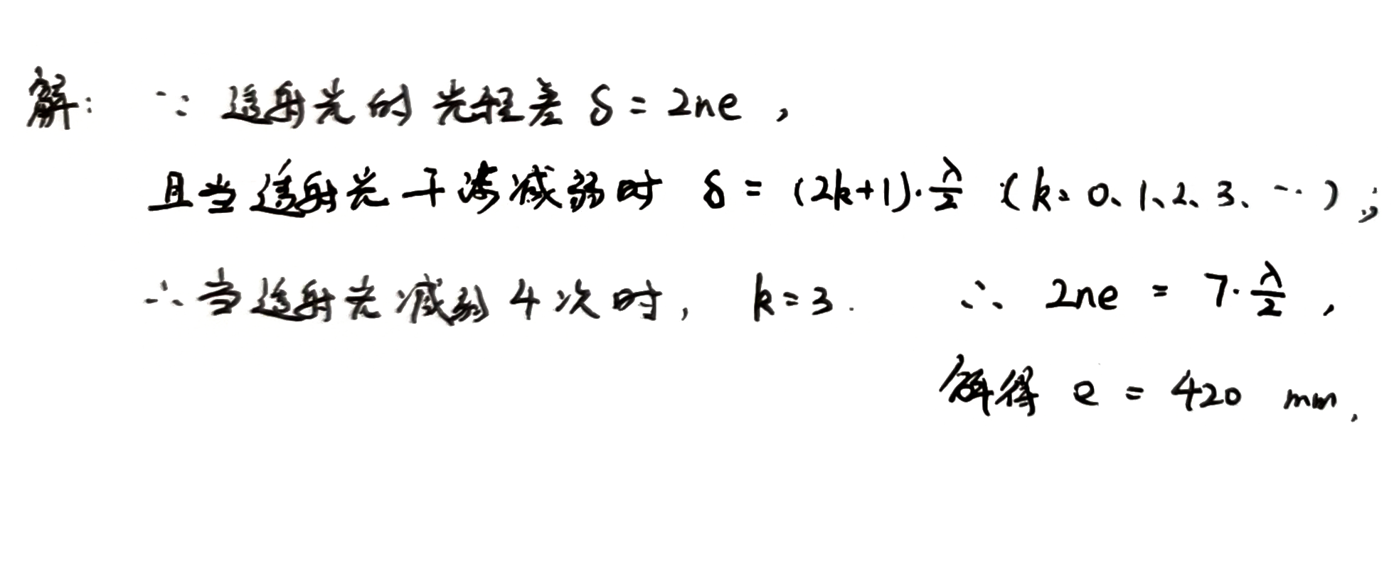
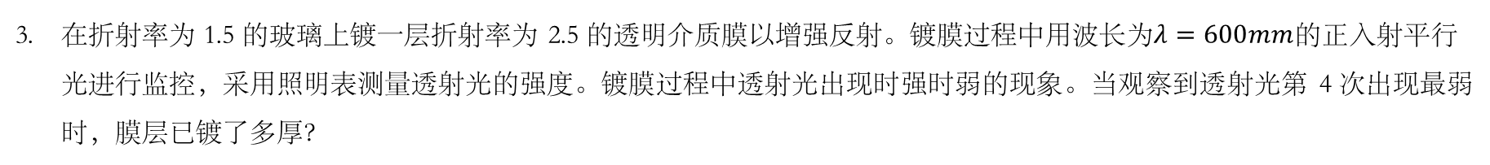
2020-2021学年 春学期 大学物理I(上) 期末试题讲解
计算证明题
在折射率为 1.5 的玻璃上镀一层折射率为 2.5 的透明介质膜以增强反射。镀膜过程中用波长为$λ=600mm$的正入射平行光进行监控，采用照明表测量透射光的强度。镀膜过程中透射光出现时强时弱的现象。当观察到透射光第 4 次出现最弱时，膜层已镀了多厚？

Slide 19
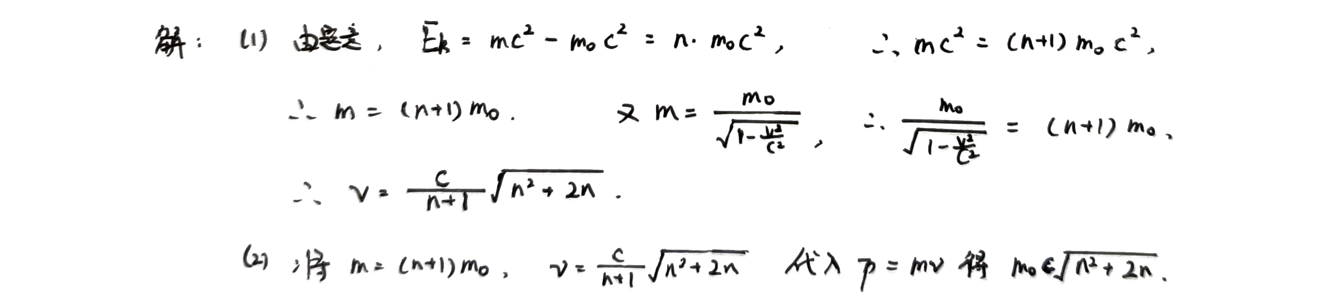
2020-2021学年 春学期 大学物理I(上) 期末试题讲解
计算证明题
已知一静止质量为$m_{0}$的粒子，其动能等于其静止能量的$n$倍。试求：（1）粒子的速率$v$；（2）粒子的动量$p$。

